Slide 1
Unit 1 School Life
What’s your favourite subjects？
WWW.PPT818.COM

Slide 2
教学目标：
1.能听懂、会说、并认读单词science，maths，computer， English
2.能听懂、会说并运用句型What’s your favourite subject?及其答语It’s science.

Slide 3
Review
What subjects do we
have today？

Slide 4
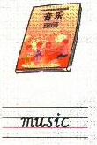
Review

Slide 5
New words
science
科学

Slide 6
New words
English
英语

Slide 7
New words
maths
数学

Slide 8
subjects

Slide 9
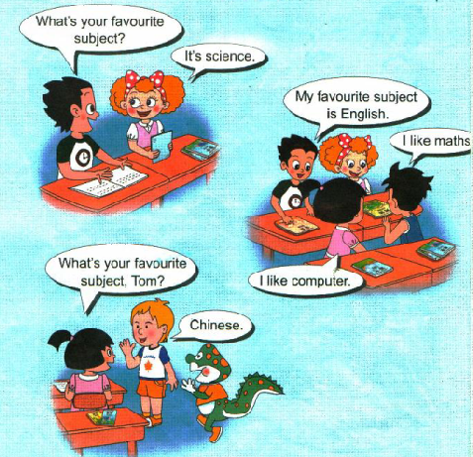
学一学

Slide 10
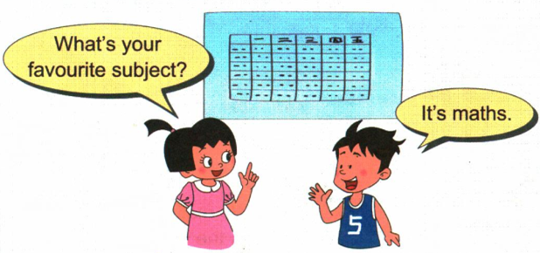
说一说
What’s your favourit subject？

Slide 11
比一比，看谁说得好
Favourite, favourite,
What’s your favourite subject? English, English, it’s English.

Slide 12
Let’s do

Slide 13
Homework
1.跟读课文。
2.课后做调查表调查一下自己朋友们喜欢什么科目。

Slide 14
Thank You

